Slide 1
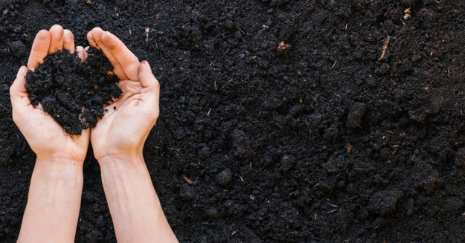
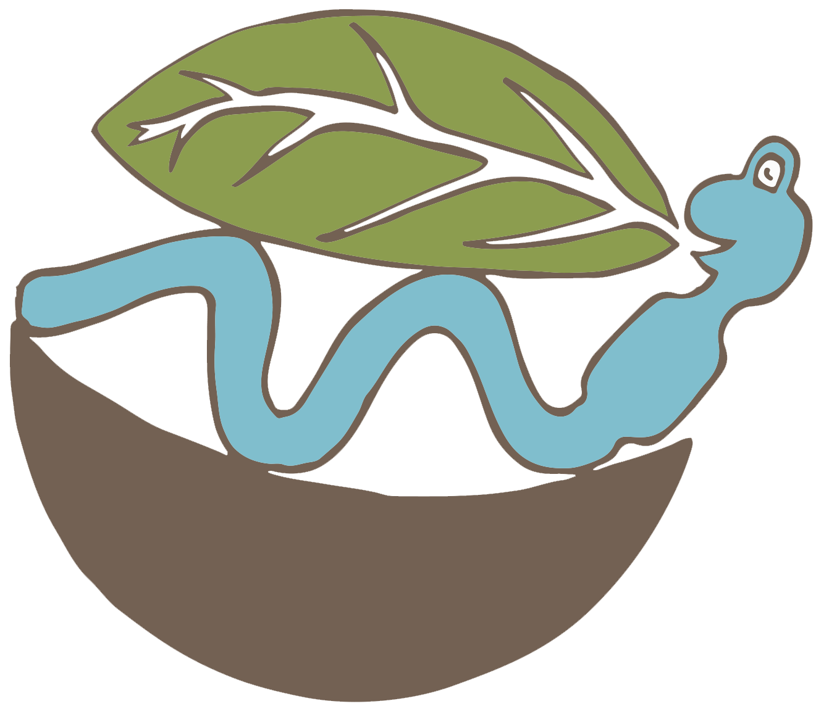
BİYOSFER İÇİN HUMUS
İklim için bir çevre eğitimi projesi.
Notes:
Ciao a tutti! Oggi vogliamo parlarvi del nostro progetto “Humus per la biosfera”.
Hello everyone! Today we would like to talk to you about our project: Humus for the biosphere.
Herkese merhaba! Bugün sizinle projemiz hakkında konuşmak istiyoruz: Biyosfer için Humus.

Slide 2
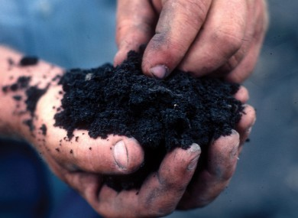
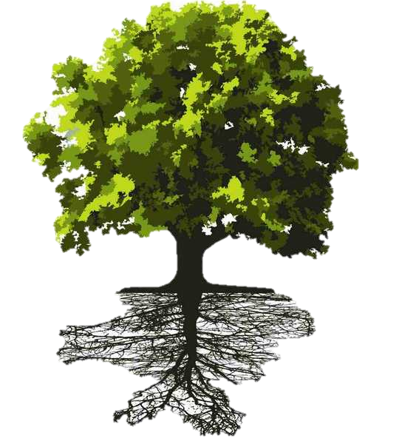
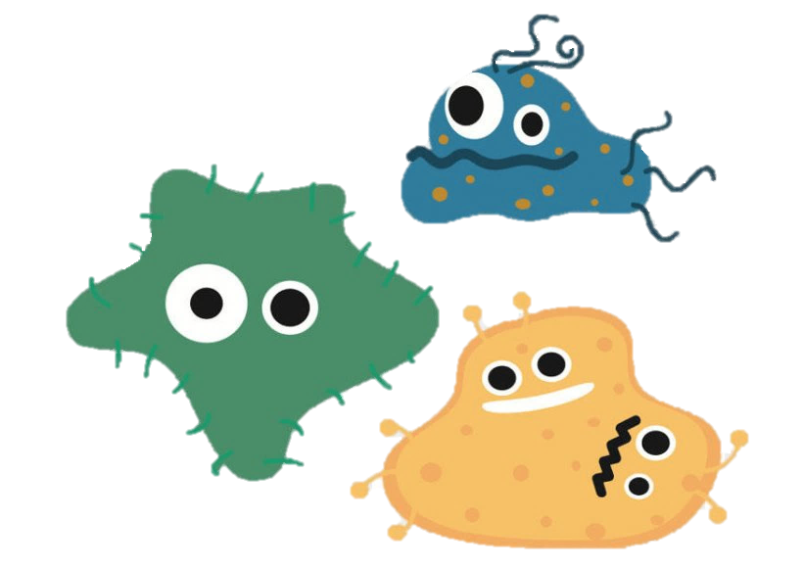
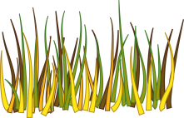
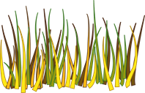
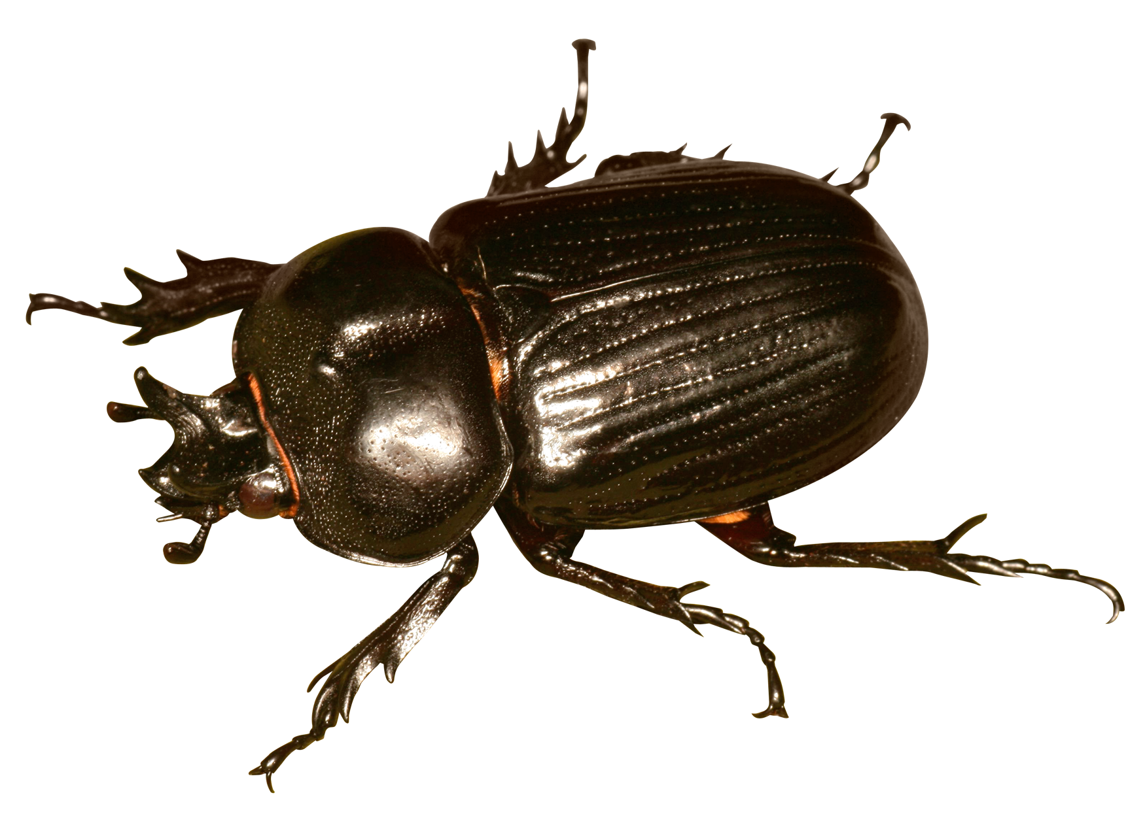
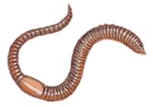
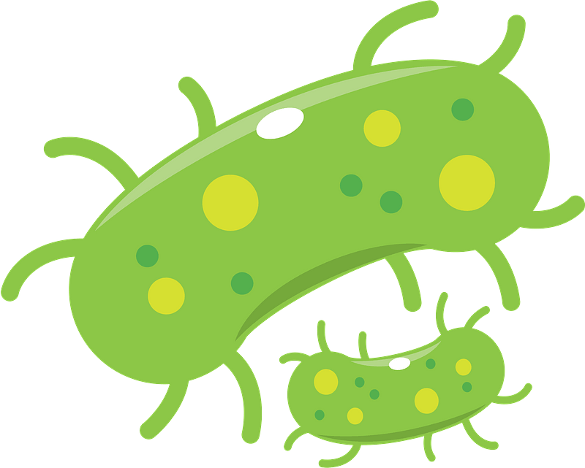
Notes:
Domanda ai bambini: Cosa potete trovare nel suolo?
*click*
Risposta: Il suolo è vivo. Ci sono organismi molto piccoli come lombrichi e altri che sono invisibili all’occhio come microbi (microfunghi, cioè piccoli funghi e batteri).
*click*
Infatti, in una manciata di suolo sano ci sono più microorganismi che persone su tutto il pianeta terra.
Tutti questi organismi sono molto importanti per un terreno fertile. I batteri, funghi e le radici aiutano l’un l’altro a crescere in simbiosi. Un’altra curiosità:
*click*
le radici dell’albero sono tanto grandi quanto l’albero in superficie.
Question to the kids: What can you find in soil?
*click*
Answer: Soil is alive, there are very small organisms like earthworms and some that are invisible to the naked eye- like microbes such as funghi and bacteria.
*click*
In fact, in a handful of healthy soil there are more microorganisms than people around the world.
All these are very important for fertile, healthy soil. The bacteria, funghi and roots help each other grow in symbiosis. Another fun fact:
*click*
the roots of the tree are about the same size as the tree above ground.
Çocuklara soru: Toprakta ne bulabilirsiniz?
Cevap: Toprak canlıdır, solucanlar gibi çok küçük organizmalar vardır ve bazıları çıplak gözle görülemeyen mantar ve bakteri gibi mikroplara benzer.
Aslında, bir avuç sağlıklı toprakta dünyadaki insanlardan daha fazla mikroorganizma vardır.
Bütün bunlar verimli, sağlıklı topraklar için çok önemlidir. Bakteriler, mantarlar ve kökler, simbiyozda birbirlerinin büyümesine yardımcı olur. Başka bir eğlenceli gerçek:
ağacın kökleri, yer üstündeki ağaçla yaklaşık olarak aynı büyüklüktedir.

Slide 3
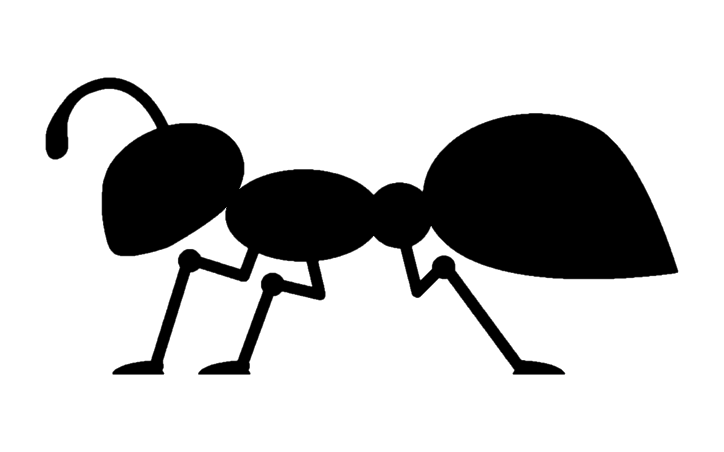
Notes:
Gli organismi lavorano insieme per un funzionamento corretto del suolo come in una società ideale. Tutti hanno lavori diversi nella comunità e lavorano in armonia. Soltanto se tutti lavorano come una squadra, il suolo rimane sano.
These organisms work together for the proper functioning of soil just like in a society, they all have different jobs in the community working in harmony. Only if they are all there and work as a team the soil can stay healthy.
Bu organizmalar tıpkı bir toplumda olduğu gibi toprağın düzgün çalışması için birlikte çalışırlar, hepsinin toplum içinde uyum içinde çalışan farklı görevleri vardır. Ancak hepsi oradaysa ve ekip olarak çalışırlarsa toprak sağlıklı kalabilir.

Slide 4
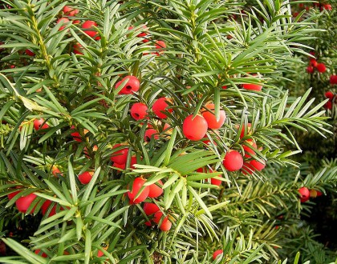
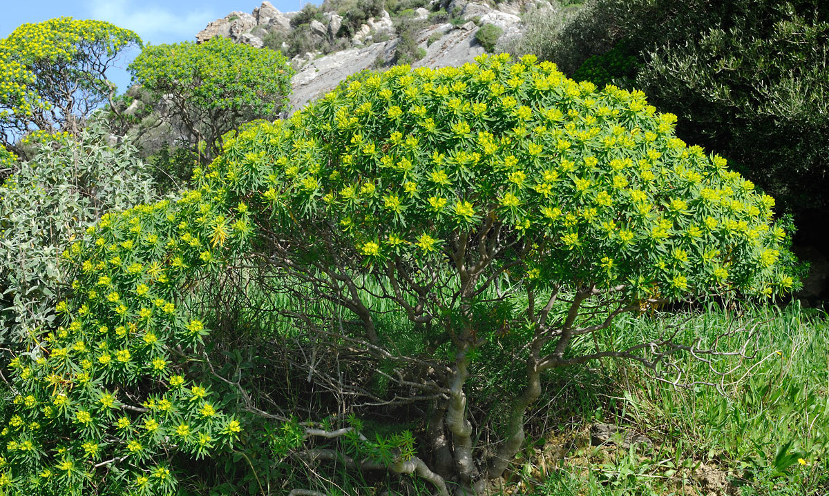
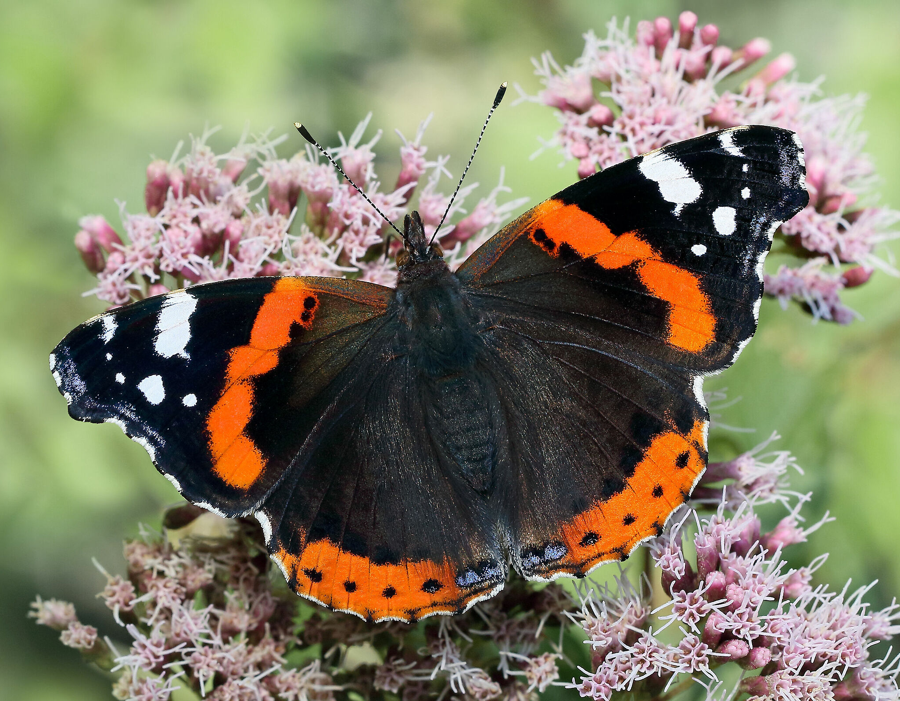
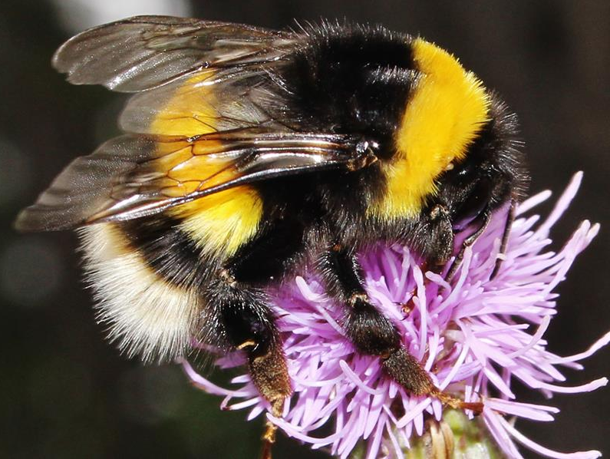
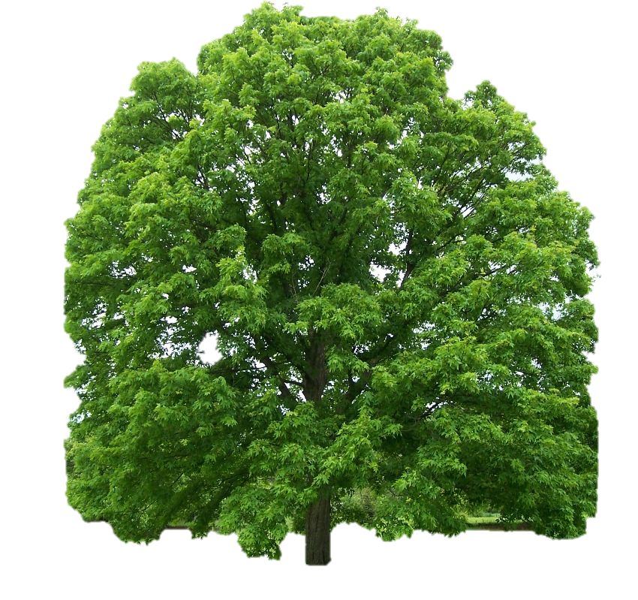
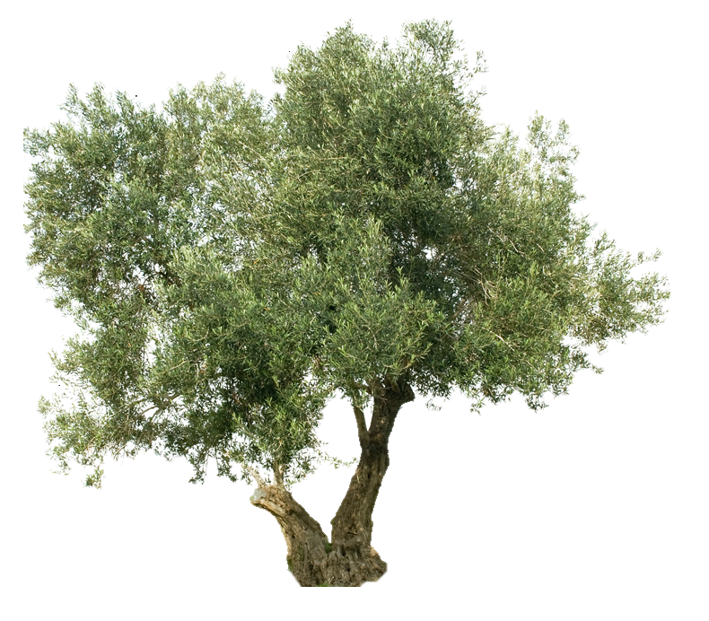
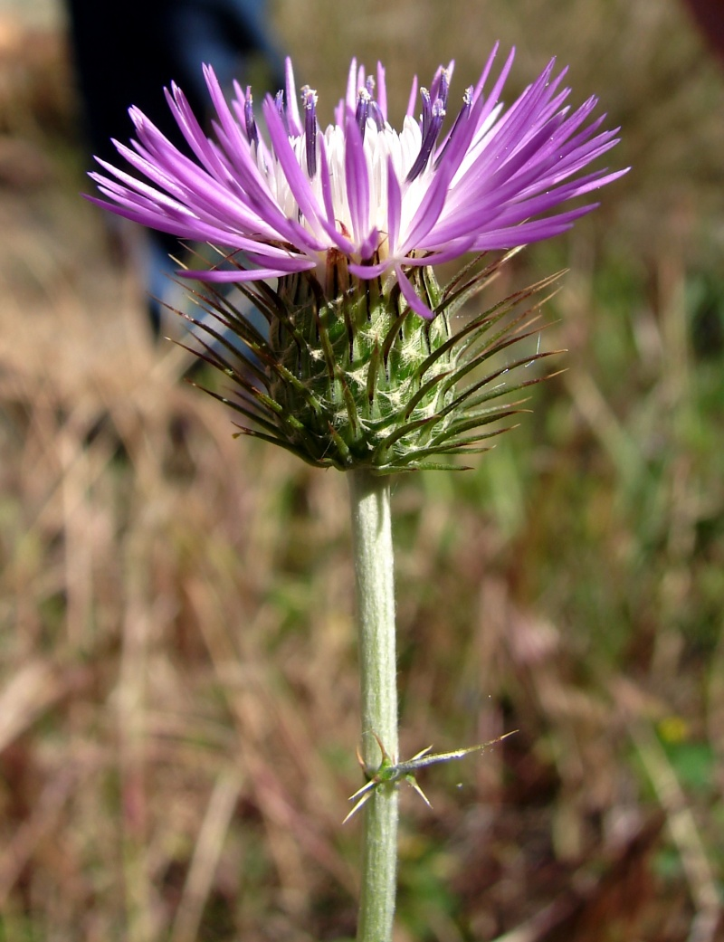
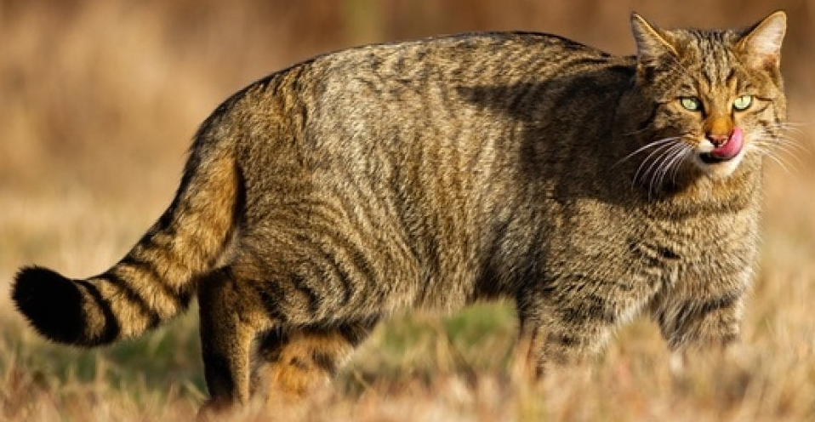
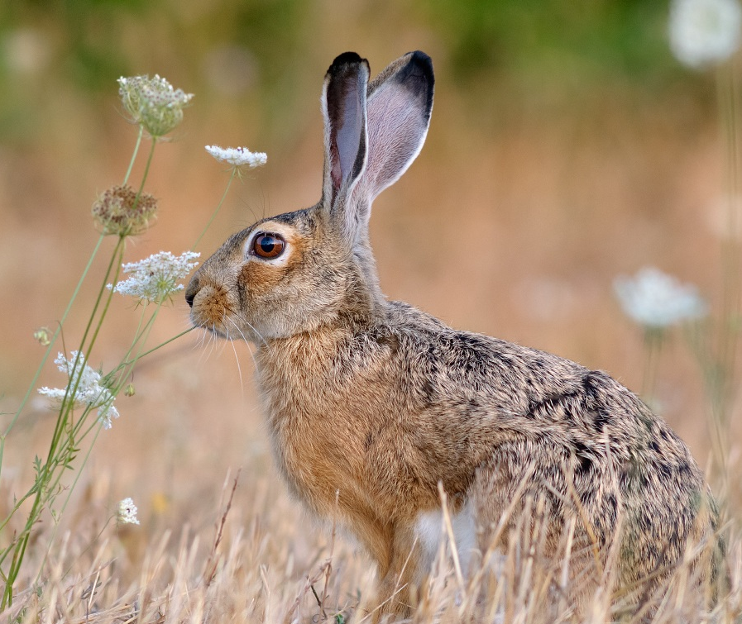
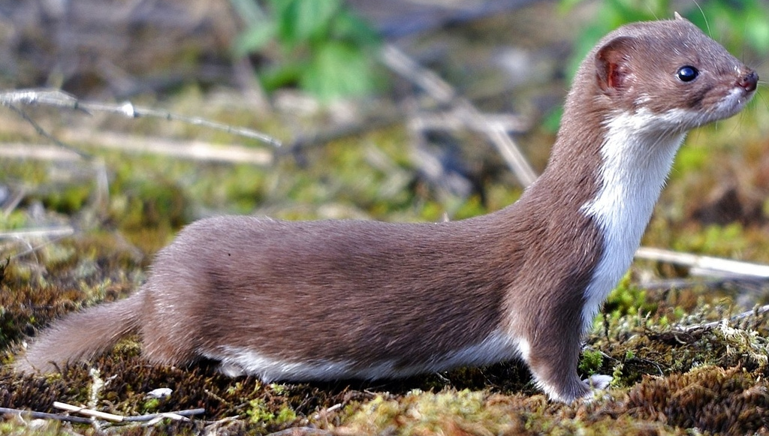
Notes:
Quando il suolo è fertile, crea un habitat per tante forme di vita per svilupparsi. Diversi tipi di piante diventano case e cibo per insetti. Gli uccelli costruiscono i loro nidi e mangiano gli insetti e i frutti. Anche i mammiferi mangiano la vegetazione e gli animali più piccoli. Tutti trovano un posto dove stare all’interno di questo habitat.
When the soil is fertile, it creates a habitat for many forms of life to thrive. Different types of plants become home and food for insects. Birds build their nests and feed on the insects and fruits. Mammals also feed on the vegetation and smaller animals. They all find a place to stay within this whole habitat.
Toprak verimli olduğunda, birçok yaşam formunun gelişmesi için bir yaşam alanı yaratır. Farklı bitki türleri, böcekler için ev ve yiyecek haline gelir. Kuşlar yuvalarını yaparlar ve böcekler ve meyvelerle beslenirler. Memeliler ayrıca bitki örtüsü ve daha küçük hayvanlarla beslenirler. Hepsi bu habitatın içinde kalacak bir yer bulurlar.

Slide 5
HUMUS
Notes:
Nella parte superiore del suolo, materia organica come per esempio foglie morte, vegetazione ed animali morti si accumulano e vengono decomposti o mangiati da piccoli organismi viventi. Questa parte del terriccio è scura, piena di nutrienti e molto fertile.
*click*
Essa si chiama humus.
On the top part of the soil, organic matter like dead leaves, vegetation and dead animals accumulate and are decomposed or eaten by small living organisms. This part of the topsoil is dark, full of nutrients and really fertile.
*click*
It is called humus.
Toprağın üst kısmında ölü yapraklar, bitki örtüsü ve ölü hayvanlar gibi organik maddeler birikir ve küçük canlı organizmalar tarafından ayrıştırılır veya yenir. Üst toprağın bu kısmı karanlık, besinlerle dolu ve gerçekten verimli.
Humus denir.

Slide 6
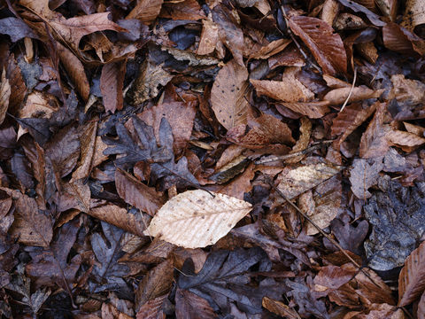
Notes:
Cos’è l’humus? È suolo mischiato con materia organica dove le foglie cadute e le piante morte vengono decomposte da tutti gli organismi di cui abbiamo parlato
*click*
come batteri e microfunghi.
What is humus? It’s soil mixed with rich organic matter where falling leaves and dead plants are broken down by all the organisms we mentioned,
*click*
like bacteria and micro funghi (tiny funghi).
Humus nedir? Dökülen yaprakların ve ölü bitkilerin bahsettiğimiz tüm organizmalar tarafından parçalandığı zengin organik madde ile karıştırılmış topraktır, bakteri ve mikro mantar (minik mantar) gibi.

Slide 7
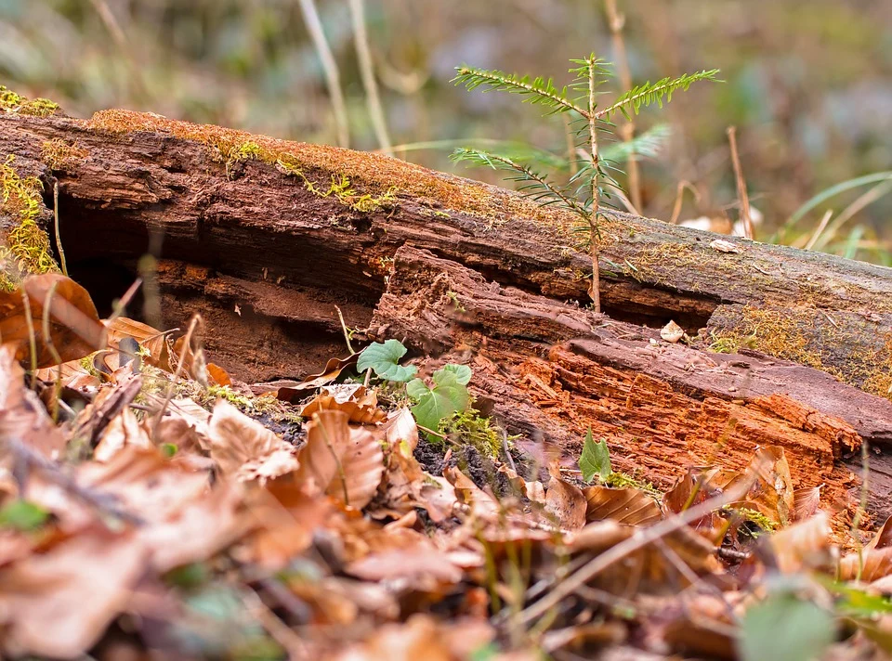
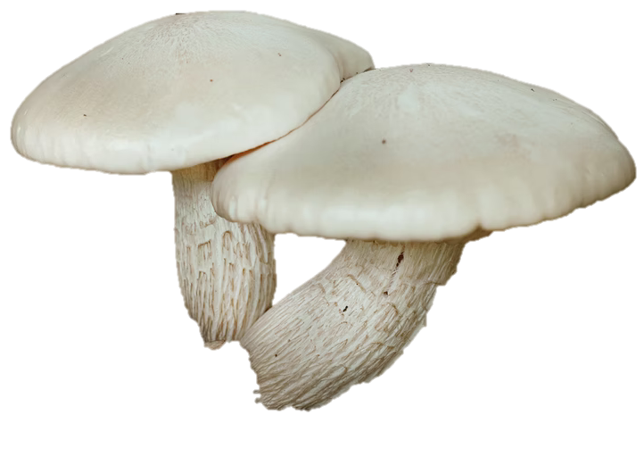
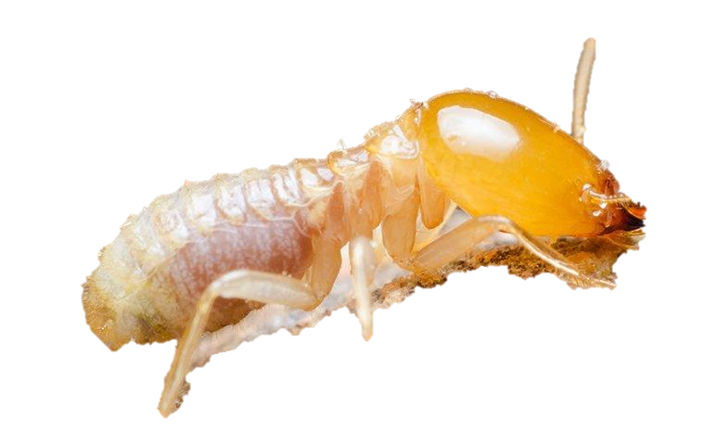
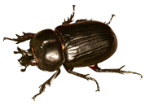
Notes:
In più, anche gli alberi morti e altri materiali organici vengono decomposti con l’aiuto di funghi, termiti e altri insetti.
Also dead trees and other organic materials are broken down with the help of funghi, termites and other insects.
Ayrıca ölü ağaçlar ve diğer organik maddeler mantarlar, termitler ve diğer böcekler yardımıyla parçalanır.

Slide 8
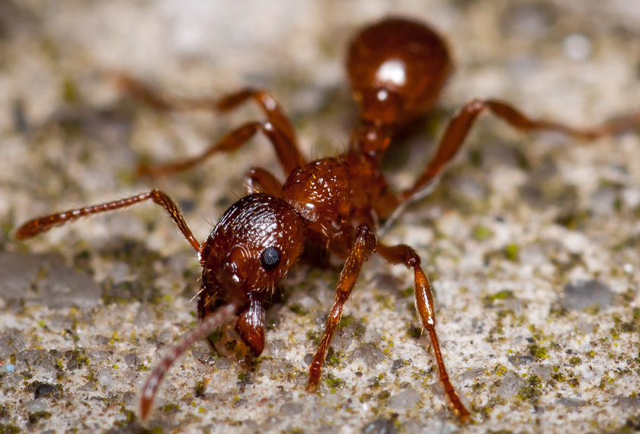
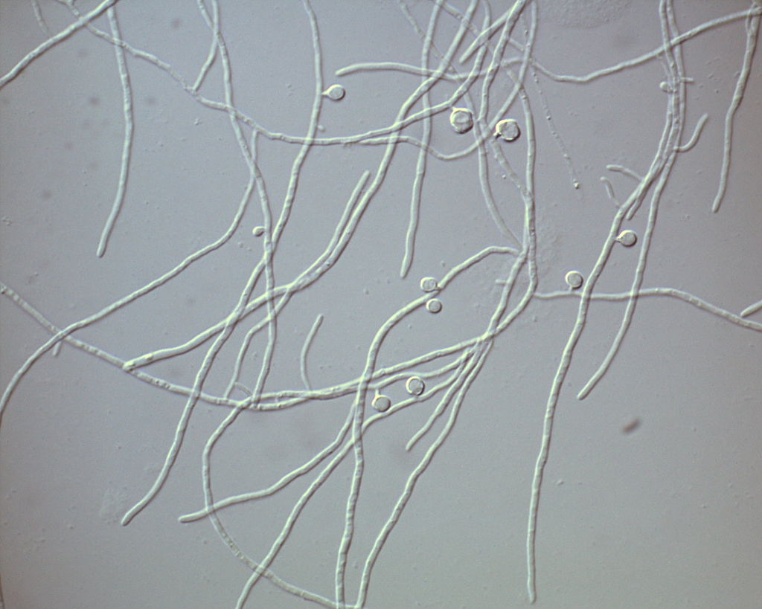
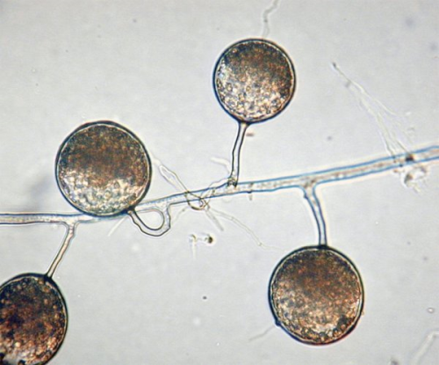
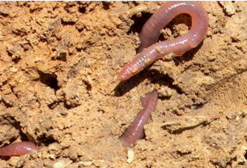
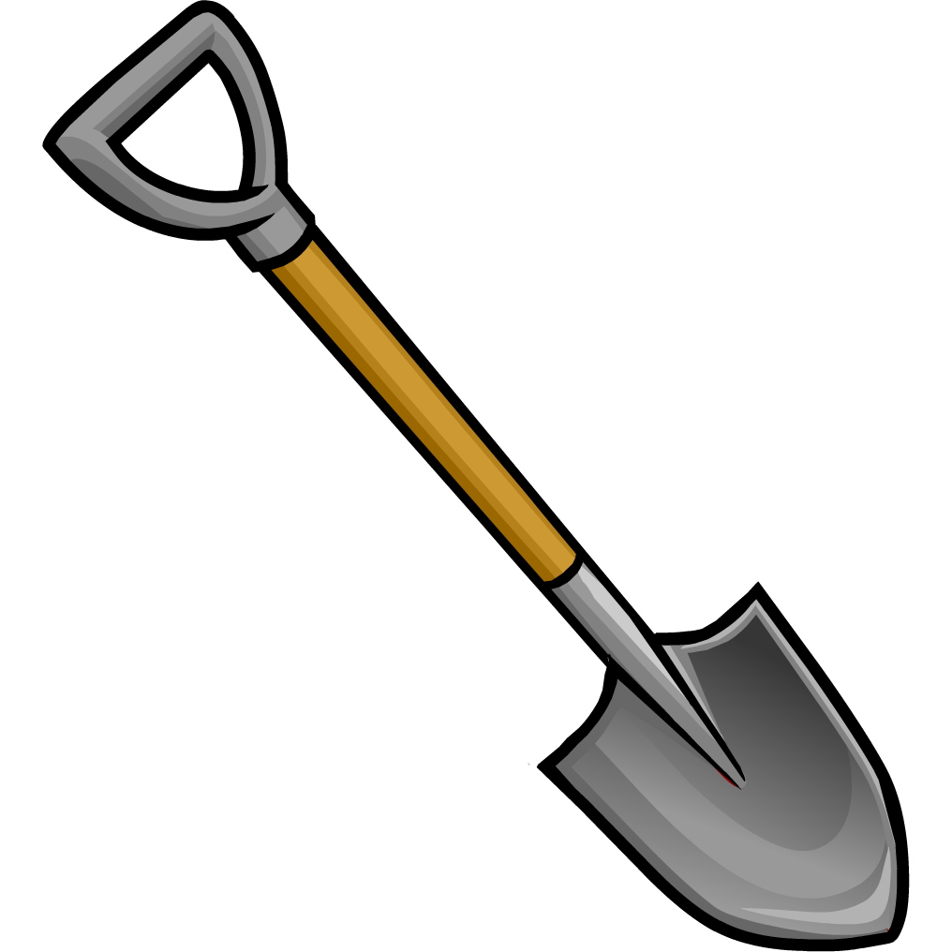
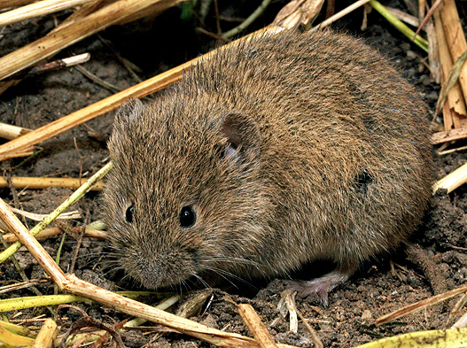
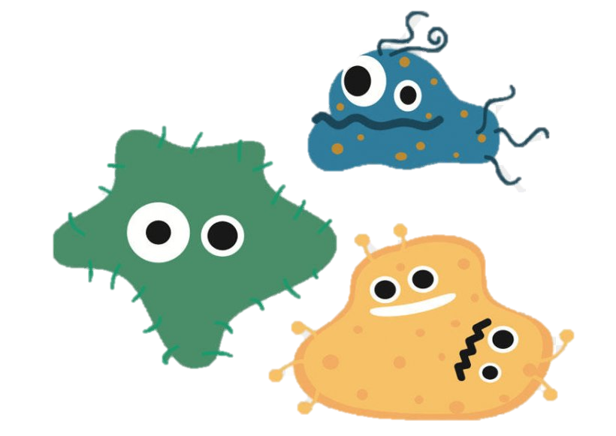
Notes:
Tutto questo succede sulla superficie del suolo ma cosa succede di sotto?
*click*
Lombrichi, formiche, coleotteri e piccoli mammiferi creano gallerie che aiutano acqua e aria a viaggiare attraverso il suolo. In più rompono la materia organica in piccoli pezzi mentre mangiano. Poi, microrganismi come batteri e funghi decompongono questi piccoli pezzi in particelle ancora più piccole. Ora le radici possono assorbire queste particelle per permettere alla pianta di crescere.
All that happens on the surface of the soil, but what happens underneath?
*click*
Earthworms, ants, beetles and small mammals create tunnels that help water and air travel through the soil. They also break down the organic matter into little pieces while eating. Then, microorganisms like bacteria and funghi decompose these little pieces into even smaller particles that the roots can take up for growth.
Bütün bunlar toprağın yüzeyinde oluyor ama altında ne oluyor?
Solucanlar, karıncalar, böcekler ve küçük memeliler, su ve havanın toprakta hareket etmesine yardımcı olan tüneller oluşturur. Ayrıca yemek yerken organik maddeyi küçük parçalara ayırırlar. Daha sonra bakteri ve mantar gibi mikroorganizmalar bu küçük parçaları köklerin büyümek için alabilecekleri daha küçük parçacıklara ayrıştırır.

Slide 9
Notes:
Sulla destra potete vedere un esempio di un suolo ricco e sano che è scuro di colore, umido, pieno di vita e di nutrienti. Invece sulla sinistra abbiamo un esempio di terreno povero. È molto sbiadito, secco, polveroso e
*click*
con pochissimi esseri viventi. Perciò questo suolo non è un luogo adatto per la vita circostante e per l’agricoltura.
On the right we see an example of rich soil: which is dark in colour, moist, full of life and nutrients. On the left we have an example of poor soil: very pale, loose, dry, dust-like
*click*
with very little to no life, not very good for the organisms to live in or the farmers.
Sağda zengin bir toprak örneği görüyoruz: koyu renkli, nemli, yaşam ve besin dolu. Solda zayıf bir toprak örneğimiz var: çok solgun, gevşek, kuru, toz gibi çok az ya da hiç yaşam yok, organizmalar ya da çiftçiler için çok iyi değil.

Slide 10
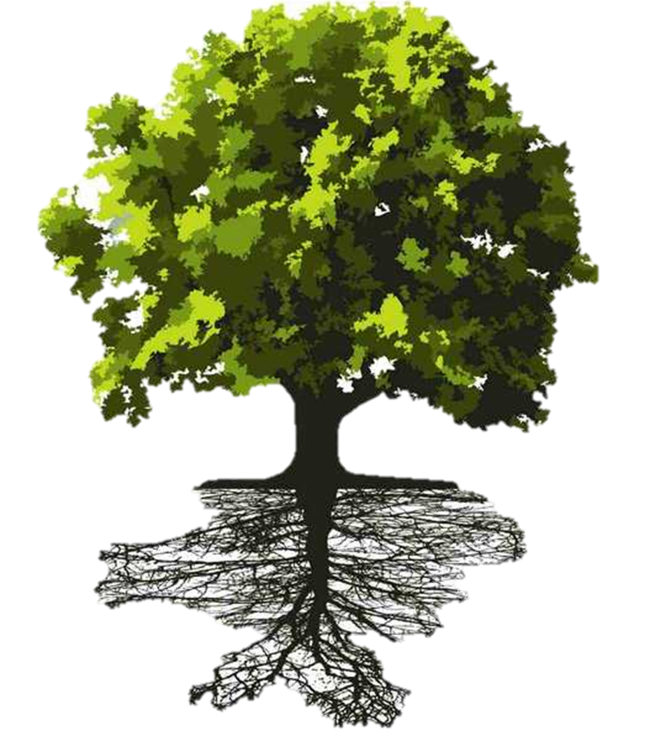
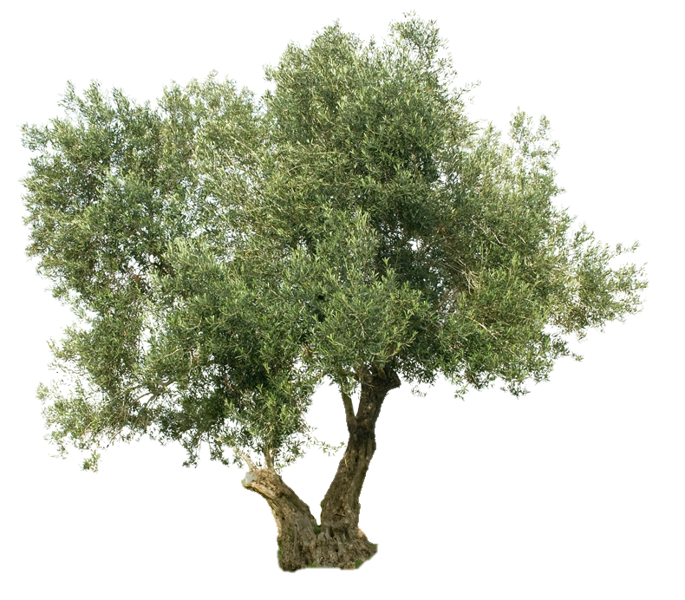
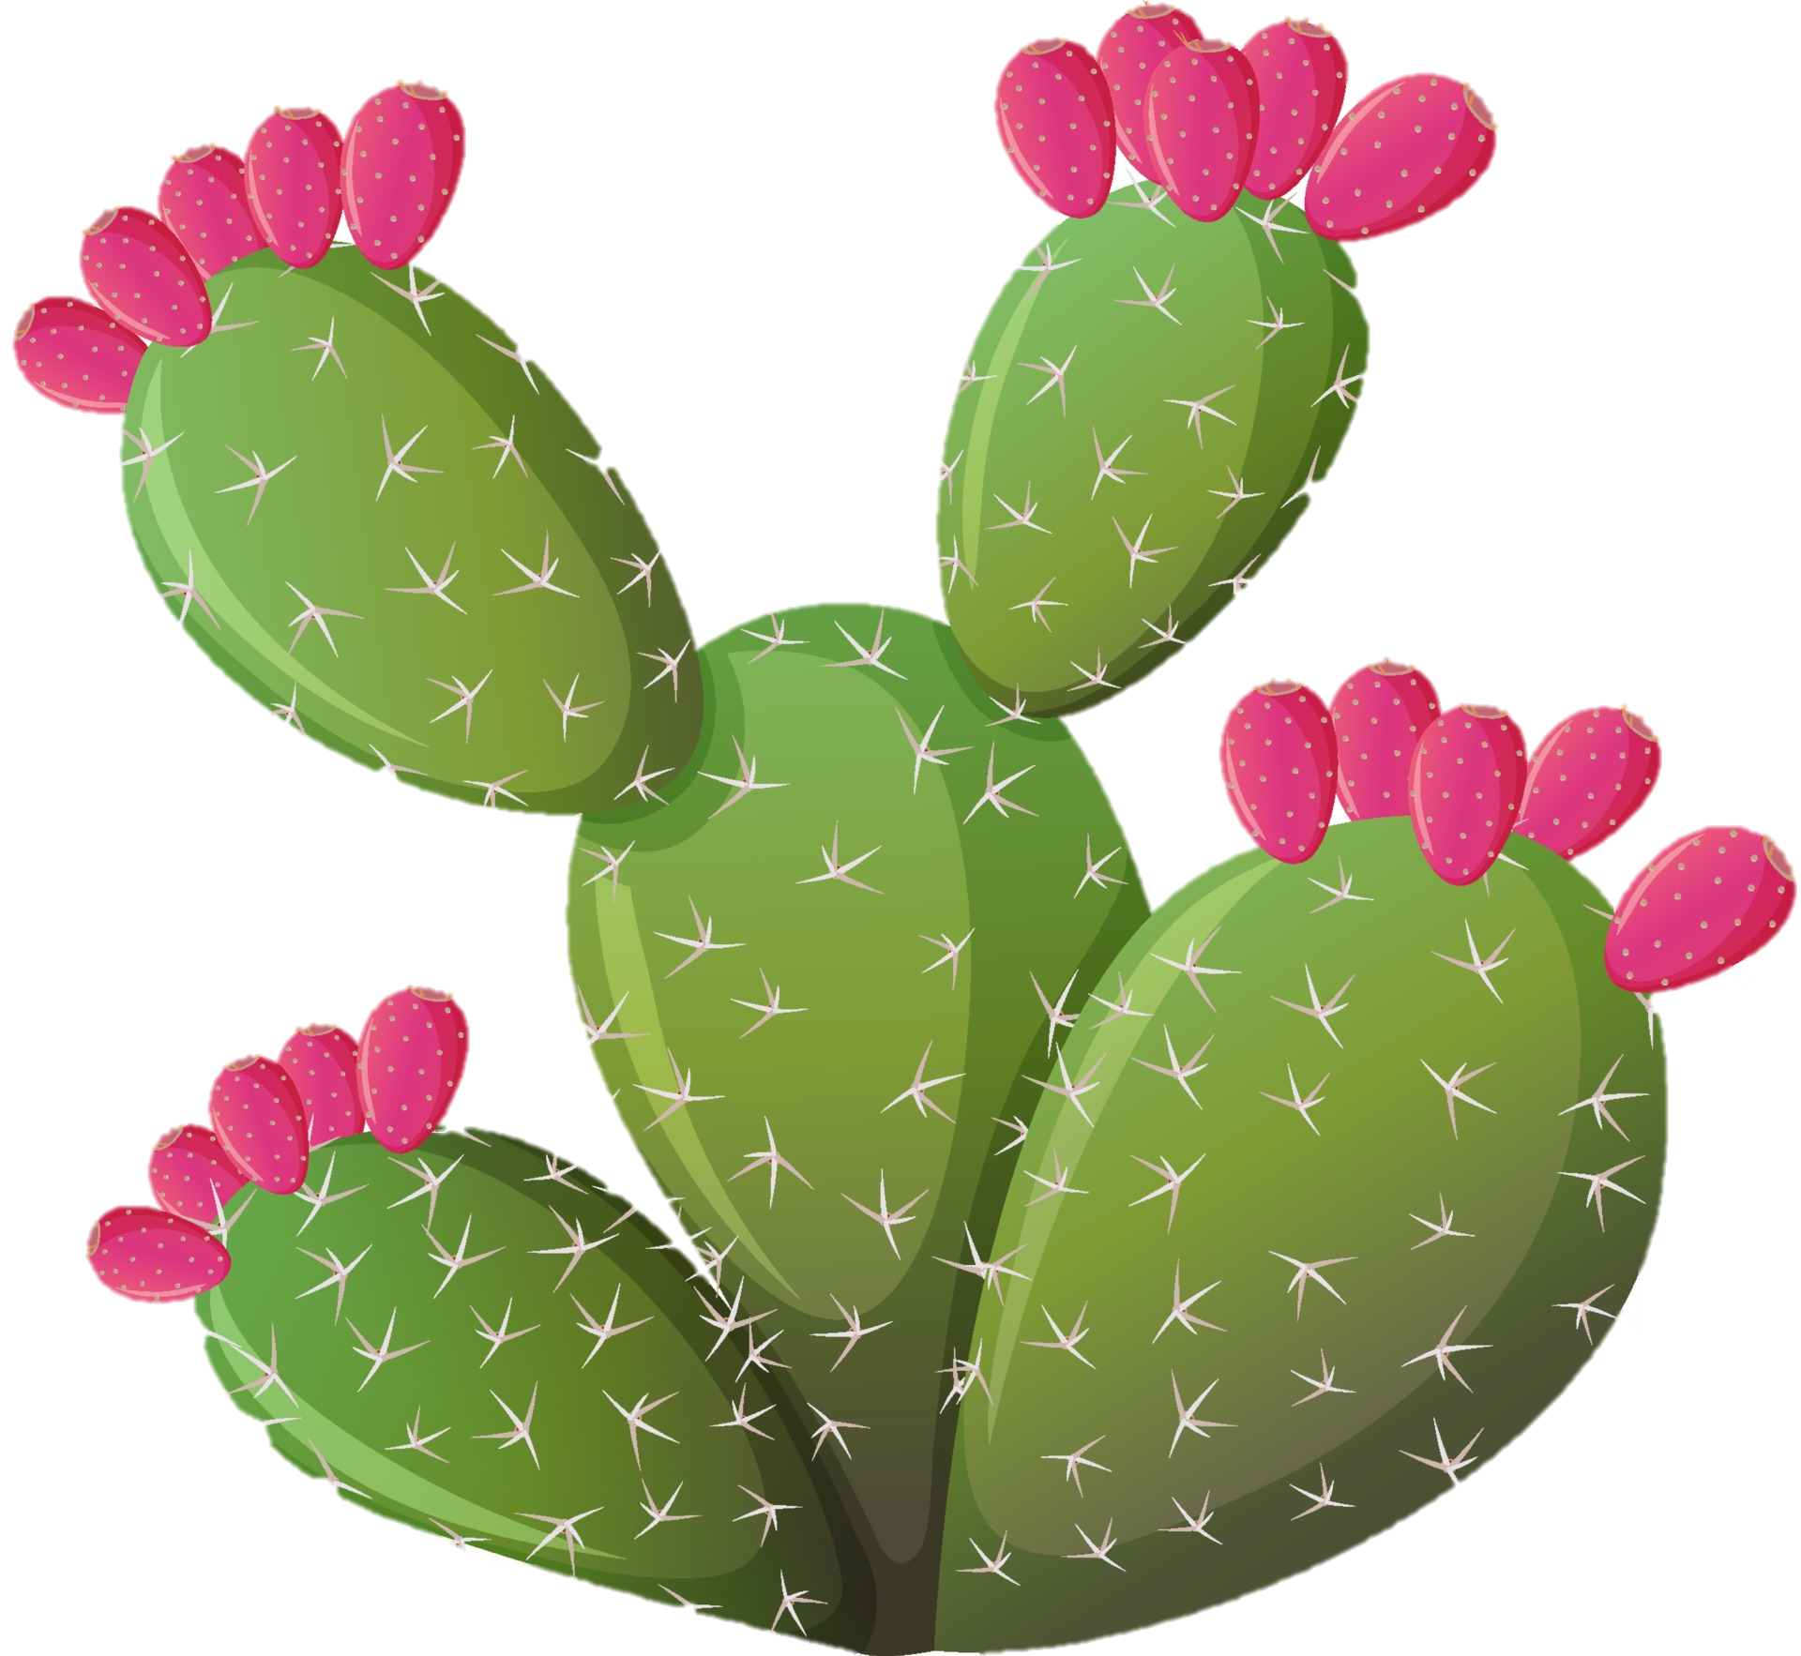
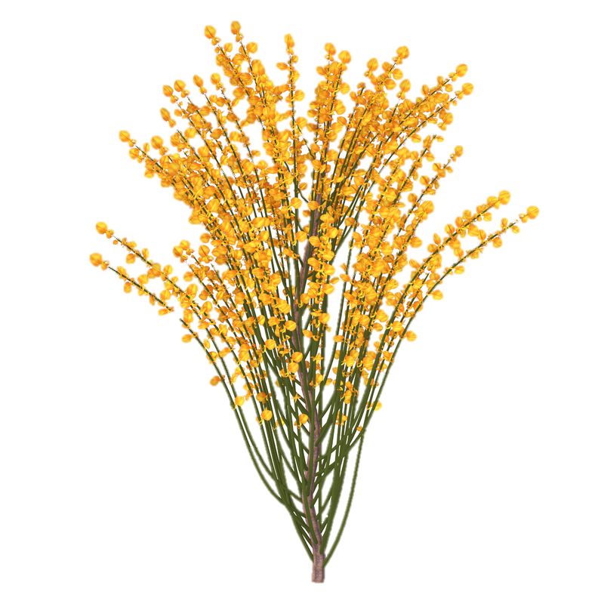
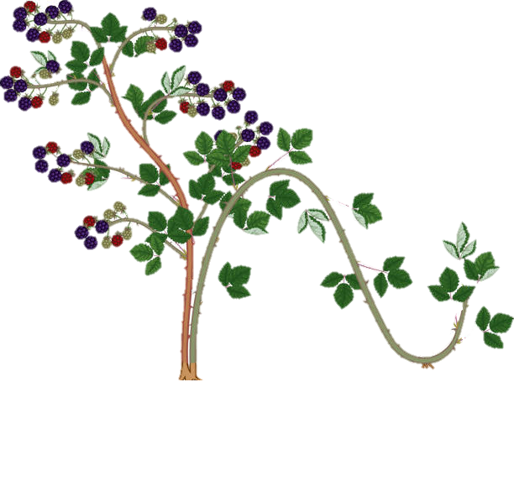
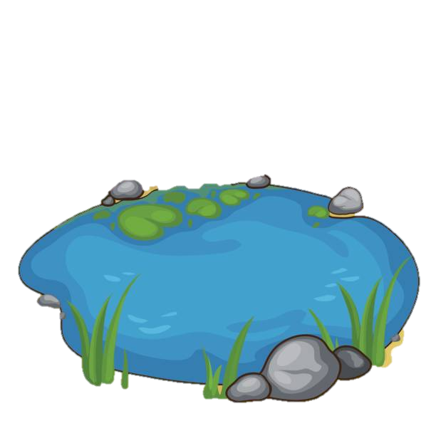
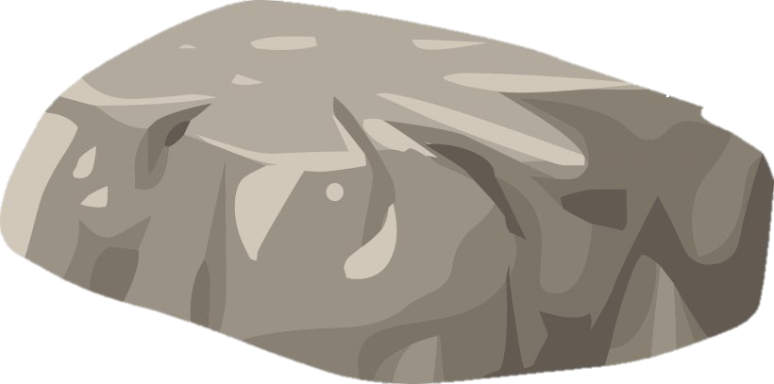
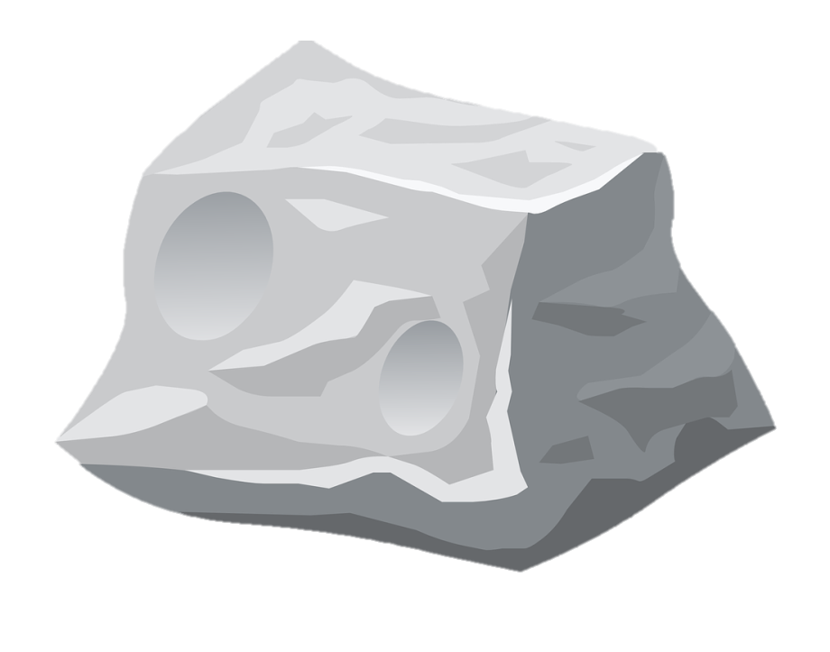
Notes:
Abbiamo una piccola storia su come il terreno ricco può diventare povero a causa di un’agricoltura intensiva.
All’inizio abbiamo un terreno ricco con alberi che crescono ed erbe sane.
*click*
Pietro, il nostro agricoltore, vuole farci crescere il suo grano. Abbatte gli alberi e rimuove le piante, trasformando l’area in un campo vuoto.
Lo strato inferiore che vedete nelle slide mostra cosa succede con gli organismi sotto la superficie.
We have a short story about how good soil can go bad because of bad agriculture.
There is nice land, with trees growing and healthy grasses.
*click*
Pietro, the farmer, wants to start growing his grains there. He cuts down the trees and removes the plants, transforming the area to an empty field. The bottom layer that you will see on the slides shows what happens with organisms underneath.
Kötü tarım yüzünden iyi toprağın ne kadar kötüye gidebileceğine dair kısa bir hikayemiz var.
Büyüyen ağaçların ve sağlıklı otların olduğu güzel bir arazi var.
Çiftçi Pietro, tahıllarını orada yetiştirmeye başlamak istiyor. Ağaçları keser ve bitkileri kaldırır, alanı boş bir alana dönüştürür. Slaytlarda göreceğiniz alt katman, alttaki organizmalara ne olduğunu gösterir.

Slide 11
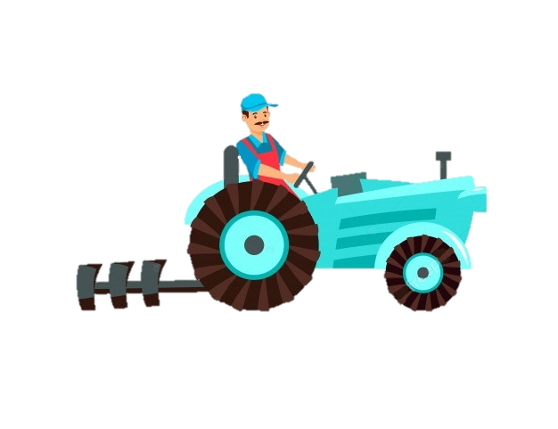
Notes:
Dopo che l’area è stata svuotata, usa trattori pesanti per muovere il suolo attraverso l’aratura così che può piantare il suo grano. Questo processo distrugge il terriccio di cui abbiamo parlato prima e disturba le connessioni e la vita all’interno del suolo. Lui vuole far crescere solo un tipo di grano. Questa pratica viene chiamata una monocultura.
After the area is emptied, he uses his heavy tractor to move the soil around through ploughing so he can plant his grains. This is destroying the top layer we mentioned and disturbing the connections and life inside the soil. He only wants to grow one type of grain. This practice is called monoculture.
Alan boşaltıldıktan sonra, ağır traktörünü kullanarak toprağı sürmek için tahıllarını ekebilir. Bu bahsettiğimiz üst tabakayı tahrip etmekte ve toprak içindeki bağlantıları ve yaşamı bozmaktadır. Sadece bir tür tahıl yetiştirmek istiyor. Bu uygulamaya monokültür denir

Slide 12
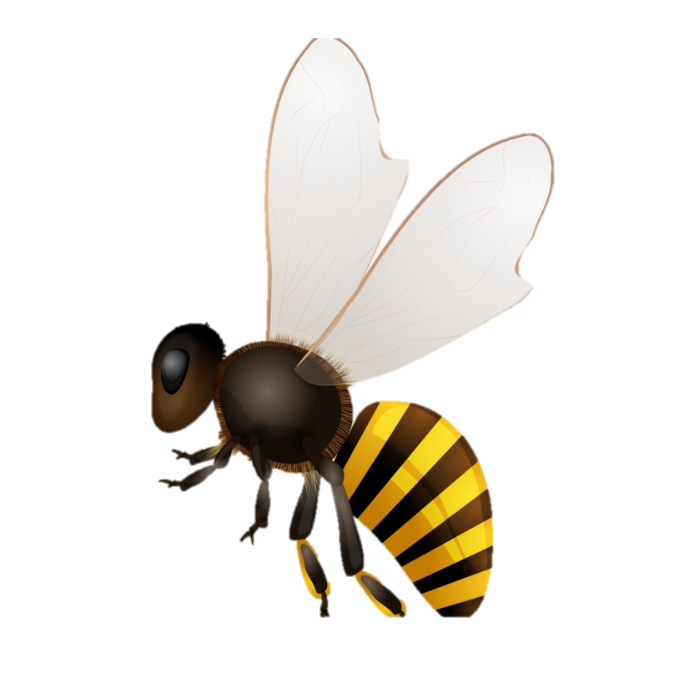
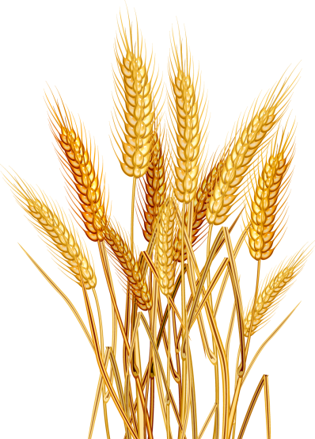
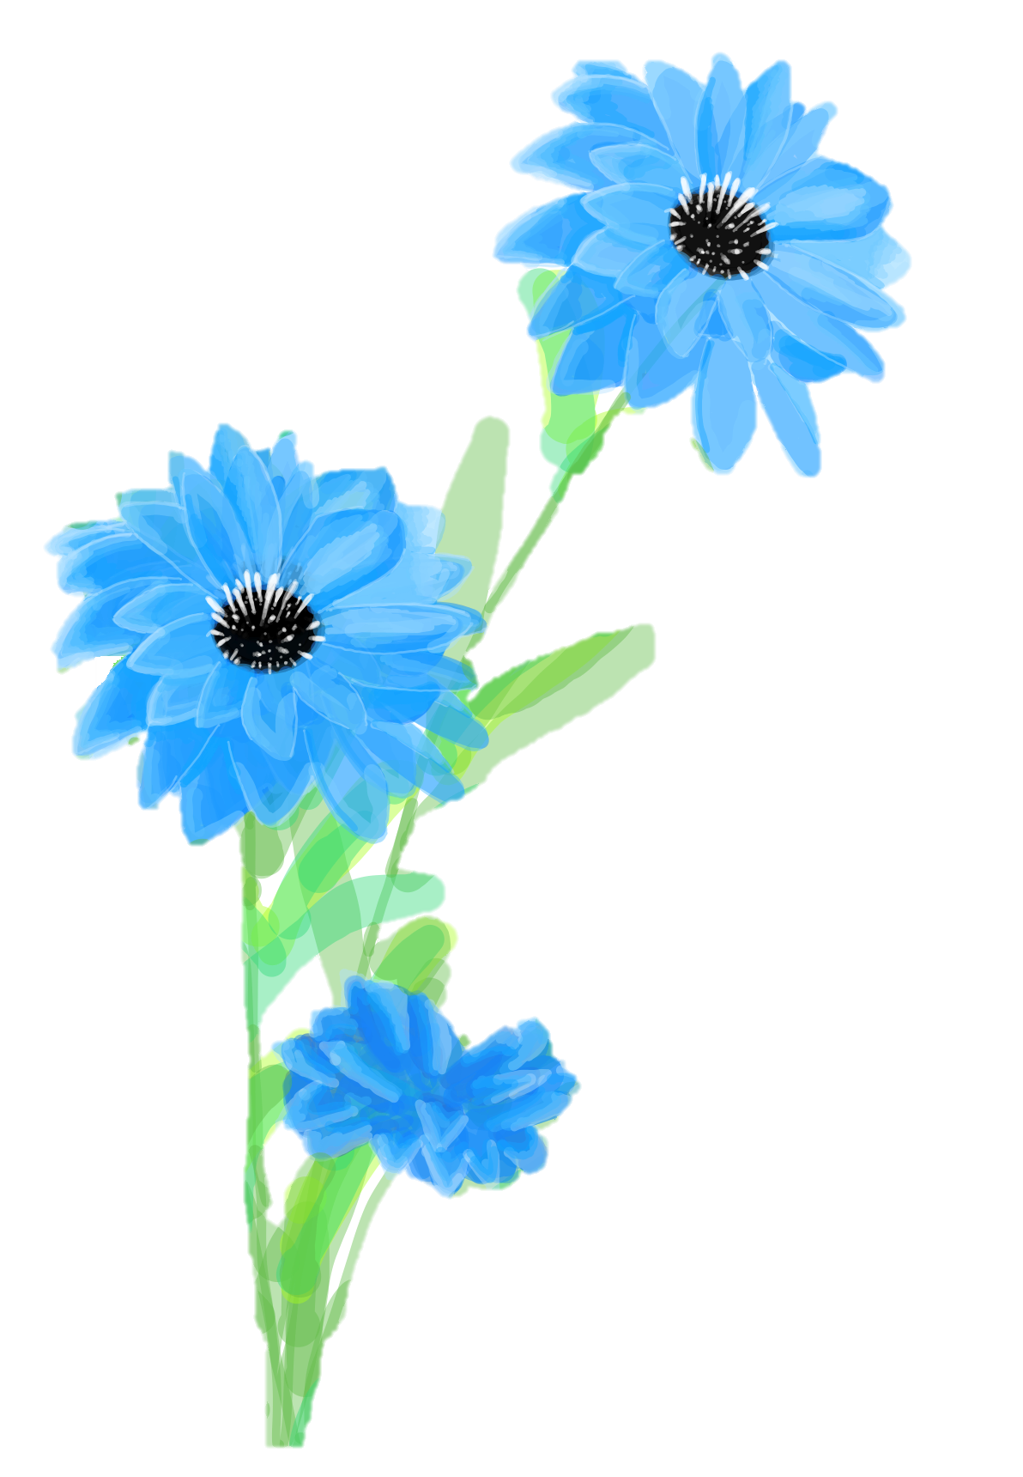
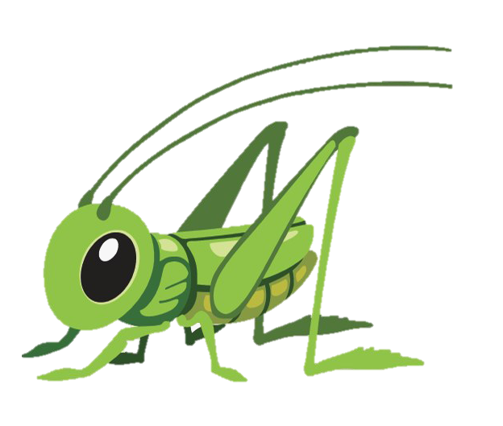
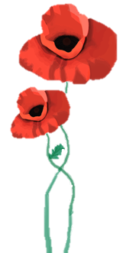
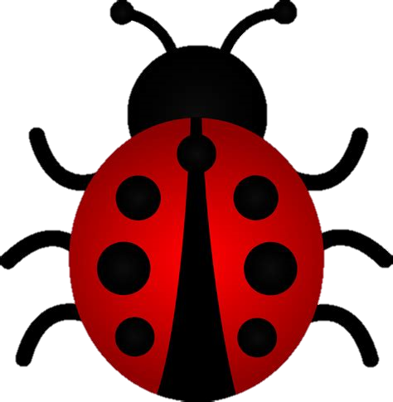
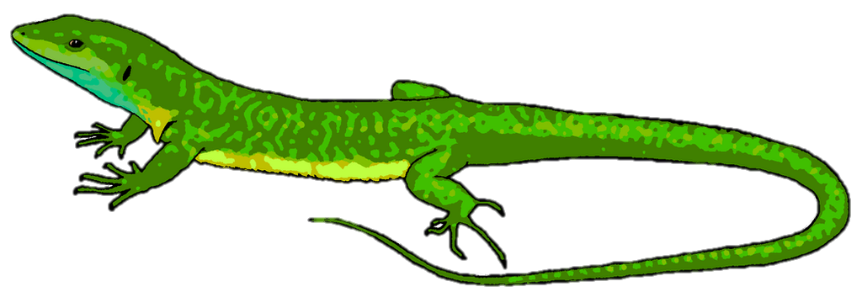
Notes:
Dopo aver piantato, cresce tanto grano sul suo nuovo campo perché il suolo ha ancora vita e nutrienti. Ci sono anche delle piante selvatiche che crescono con le colture di grano e al confine del campo.
*click*
Nella monocoltura solo pochi tipi di fiori e animali possono sopravvivere. Per questo soltanto piante al confine forniscono rifugio e cibo per gli animali.
After planting, many grains grow on his new field because the soil still has some life and nutrients left from what the field was before he disturbed it. There are also some wild plants that grow back with the crops and on the edge of the field.
*click*
Plants on the edge provide shelter and food for different animals that cannot live within the monoculture, because of the little diversity of resources. Only a few flowers can survive within the monoculture and they attract a small number of species.
Ekimden sonra, tarlada birçok tahıl yetişir, çünkü toprakta hala tarlayı bozmadan önce kalan yaşam ve besin maddeleri içerir. Ekinlerle ve tarlanın kenarında tekrar büyüyen bazı yabani bitkiler de vardır. Kaynak çeşitliliğinin az olması nedeniyle monokültür içinde yaşayamayan farklı hayvanlar için barınak ve yiyecek sağlar. Monokültürde sadece bir kaç çiçek hayatta kalabilir ve az sayıda türü barındırır.

Slide 13
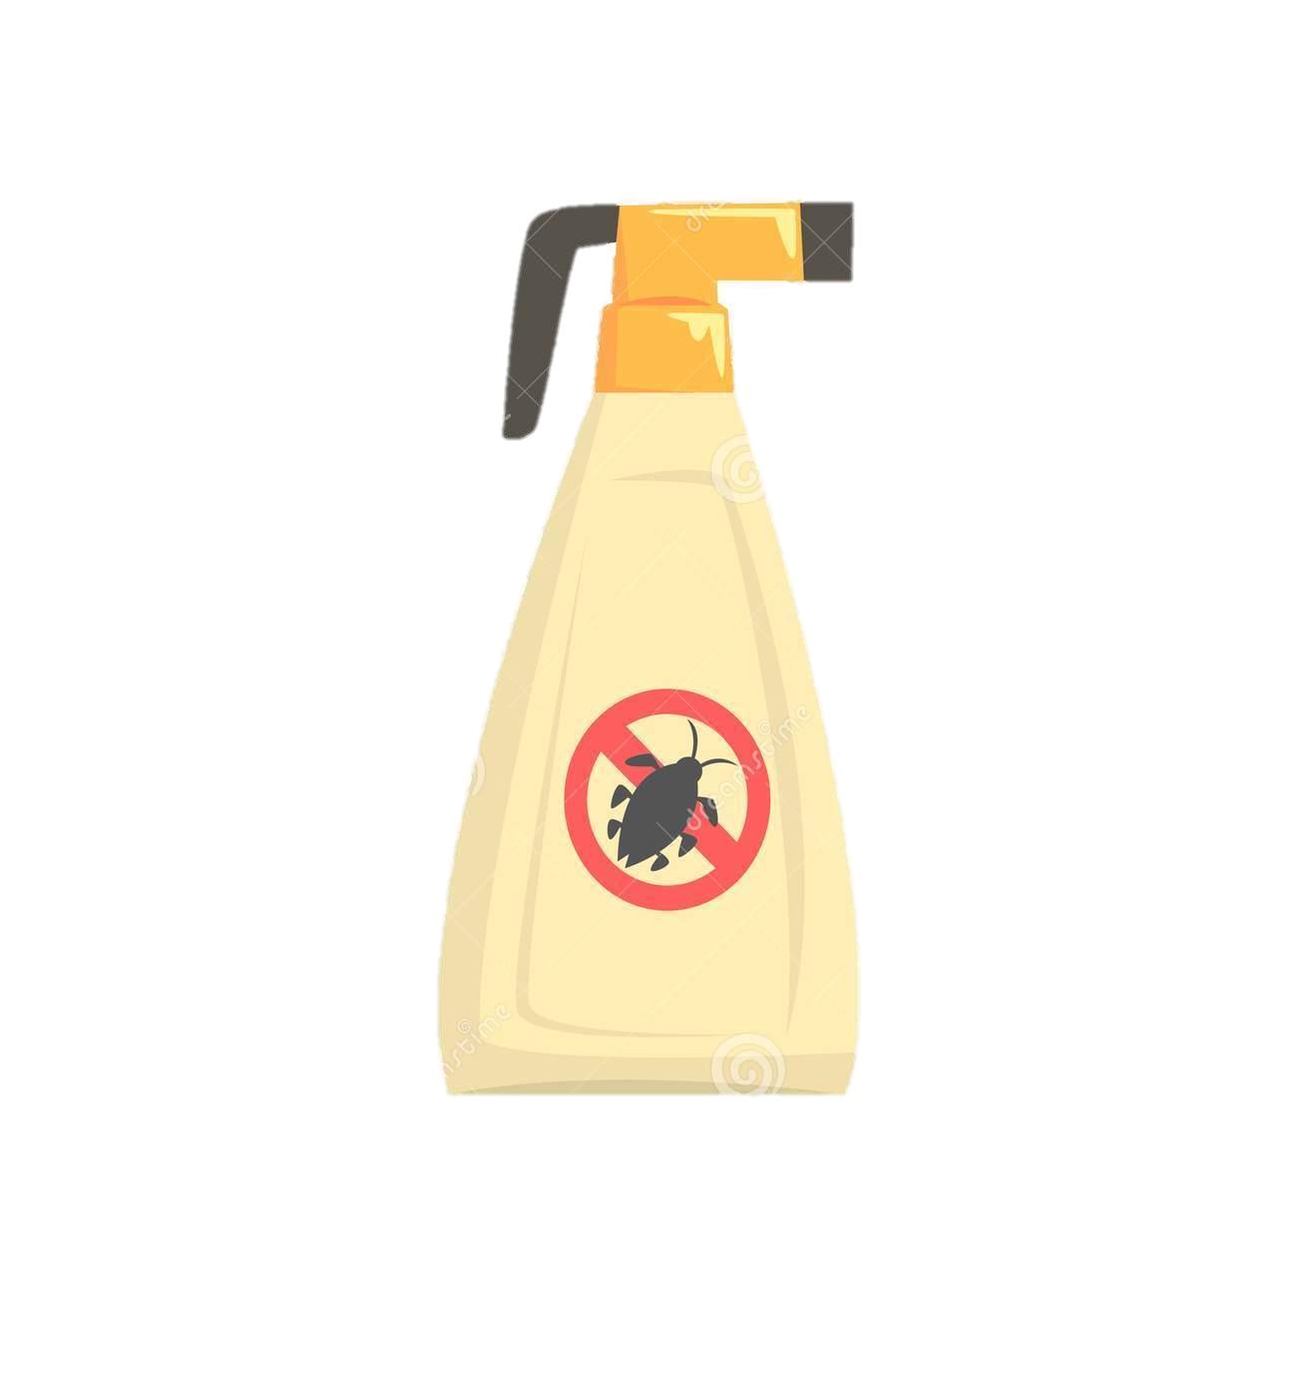
Notes:
Pietro pensa che deve spruzzare prodotti chimici sul suo campo per sbarazzarsi delle “erbacce” e degli insetti “dannosi”. Però non realizza che uccide tutti gli insetti benefici, le piante e gli organismi nella terra. Questo cambia l’equilibrio naturale del suolo.
Pietro thinks that he has to spray his field with chemicals to get rid of the weeds and harmful insects. He does not realise that it also kills all the beneficial insects, plants and soil organisms. This changes the natural balance of this soil.
Pietro, yabani otlardan ve zararlı böceklerden kurtulmak için tarlasınında kimyasal kullamanın zorunlu olduğunu düşünüyor. Tüm faydalı böcekleri, bitkileri ve toprak organizmalarını da öldürdüğünün farkında değil. Bu, bu toprağın doğal dengesini değiştirir.

Slide 14
Notes:
In estate, Pietro raccoglie il suo grano con trattori pesanti e lascia il campo vuoto per l’inverno che è anche dannoso per il suolo. Ora vi spieghiamo perché.
In summer, he collects his grains with heavy machinery and leaves the field bare for the winter, which is also bad for the soil.
Yazın ağır makinelerle tahıllarını toplar ve tarlayı kış için çırılçıplak bırakır, bu da toprağa da zararlıdır.

Slide 15
RÜZGAR EROZYONU
Notes:
Durante l’inverno, il suolo nudo non è protetto dal vento forte. Questo soffia via e peggiora una parte importante dell’ humus, trasformandolo in polvere. Questo fenomeno viene chiamato “erosione eolica”.
Over winter, uncovered soil is not protected from the strong wind. Wind blows away and degrades an important part of the topsoil, turning it into dust. This is called wind erosion.
Kış boyunca, açıkta kalan toprak kuvvetli rüzgardan korunmaz. Rüzgar esiyor ve üst toprağın önemli bir bölümünü bozarak onu toza dönüştürüyor. Buna rüzgar erozyonu denir.

Slide 16
SU EROZYONU
Notes:
Dopo, quando piove pure l’acqua ne porta via ancora una grande quantitá. Questo processo si chiama “erosione idrica”.
Siccome una parte dell’humus è già stata erosa, il resto del suolo non mantiene più bene l’acqua come prima.
Later, when it rains, the water also washes it away even more. This is called water erosion. Since some of the humus has been eroded already, the leftover soil does not retain water well anymore.
Daha sonra yağmur yağdığında, su onu daha da fazla yıkar. Buna su erozyonu denir. Humusun bir kısmı zaten aşınmış olduğundan, arta kalan toprak artık suyu iyi tutamaz.

Slide 17
MEVSİMLER
Notes:
Dopo tutti questi danni, il terreno scuro e sano si è trasformato in un terreno chiaro, secco e polveroso. Proprio come il terreno povero che vi abbiamo fatto vedere prima. Ma Pietro non nota questo cambiamento.
Durante i prossimi raccolti ha continuato ad usare trattori pesanti, arando e spruzzando sostanze chimiche tossiche, distruggendo il suolo ancora di più, lasciandolo malato e senza materia organica. Meno grano è cresciuto con il tempo perché le piante non hanno ricevuto abbastanza nutrienti dal suolo danneggiato. Pietro è confuso e triste.
After all this damage, the dark healthy soil has turned pale, dry and dusty. Just like the bad soil that we showed you before. Pietro does not notice this change.
During next harvests he continued using heavy machines, ploughing, spraying toxic chemicals, destroying the soil even more so it is left without organic matter and unhealthy. Less grains grew with time because the plants did not get enough nutrients from the unhealthy and damaged soil. Pietro is confused and sad.
Bütün bu tahribattan sonra koyu renkli sağlıklı toprak soluk, kuru ve tozlu hale geldi. Tıpkı daha önce gösterdiğimiz kötü toprak gibi. Pietro bu değişikliği fark etmez.
Sonraki hasatlarda ağır makineler kullanmaya, saban sürmeye, zehirli kimyasallar püskürtmeye, toprağı daha fazla tahrip ederek organik maddesiz ve sağlıksız kalmaya devam etti. Bitkiler sağlıksız ve hasarlı topraktan yeterli besin alamadıkları için zamanla daha az tahıl büyüdü. Pietro şaşkın ve üzgün.

Slide 18
ÇÖLLENME
Notes:
Questo non succede soltanto a Pietro ma anche a tanti altri agricoltori siciliani.
Pratiche agricole intensive lasciano il suolo malato, facile da erodere e seccarsi. Questo processo di degradazione è chiamato desertificazione.
Un terzo del terreno siciliano è degradato fino alla profondità delle radici.
This is not just happening to Pietro but also to farmers all over Sicily. Intensive agricultural practices leave soils unhealthy, easy to erode and dry. This degradation process is called desertification.
⅓ of Sicilian soil is degraded until the depth of the roots.
Bu sadece Pietro'ya değil, aynı zamanda tüm Sicilya'daki çiftçilere de oluyor. Yoğun tarım uygulamaları, toprakları sağlıksız, kolay aşınır ve kuru bırakır. Bu bozulma sürecine çölleşme denir.
⅓ Sicilya toprağı köklerin derinliğine kadar bozulur.

Slide 19
Notes:
La desertificazione non influenza soltanto la Sicilia.
Ma è pure un problema globale. I terreni non possono più sostenere la stessa crescita delle piante come nel passato. È un problema molto comune che danneggia l’agricoltura, la biodiversità e influisce sul clima.
Desertification doesn’t only affect Sicily. It is a worldwide problem. Lands can no longer support the same plant growth like in the past. It’s a very common issue affecting agriculture, biodiversity and climate.
Çölleşme sadece Sicilya'yı etkilemiyor. Bu dünya çapında bir sorundur. Araziler artık geçmişte olduğu gibi aynı bitki büyümesini destekleyemez. Tarımı, biyolojik çeşitliliği ve iklimi etkileyen çok yaygın bir sorundur.

Slide 20
KÜRESEL ISINMA
Notes:
Perché influenza il clima? Il suolo secco, nudo, senza materia organica rilascia anidride carbonica nell’aria.
*click*
Questo viene aggiunto alle grandi emissioni del CO2 dagli automezzi, fabbriche e altre cose.
*click*
Why does it affect climate? Dry, bare soil with no organic matter releases CO2 into the air.
*click*
This adds to big CO2 emissions from vehicles, factories, and other things.
*click*
As the total amount of CO2 in the air increases, the earth becomes hotter. This process is called global warming.
Neden iklimi etkiler? Organik madde içermeyen kuru, çıplak toprak, havaya CO2 salar.
Bu, araçlardan, fabrikalardan ve diğer şeylerden kaynaklanan büyük CO2 emisyonlarına katkıda bulunur.
Havadaki toplam CO2 miktarı arttıkça, dünya daha da ısınır. Bu sürece küresel ısınma denir.

Slide 21
Notes:
Tuttavia, ci sono buone notizie. Piante, alberi e altra vegetazione possono assorbire l’anidride carbonica per crescere.
*click*
Usando le loro foglie assorbono l’anidride carbonica, lo trasformano in carbonio e trasportano questo nelle radici. Questo aiuta ad accumulare il carbonio nel suolo sano, grazie al lavoro dei microbi e gli animali che vivono nel suolo e intorno alle radici. Ricordate che c’è un’intera comunità funzionante che lavora sotto ai nostri piedi!
However, there is some good news. Plants, trees and other vegetation can take up CO2 for their growth.
*click*
Using their leaves they take in CO2, transform it to carbon and transport it down to the roots. This helps to accumulate carbon in healthy soils thanks to the work of all the microbes and animals living in the soil and around the roots. Remember that there is a whole functioning community working just under our feet!
Ancak, bazı iyi haberler var. Bitkiler, ağaçlar ve diğer bitkiler büyümeleri için CO2 alabilirler.
Yapraklarını kullanarak CO2'yi alırlar, karbona dönüştürürler ve köklere taşırlar. Bu, toprakta ve kök çevresinde yaşayan tüm mikrop ve hayvanların çalışması sayesinde sağlıklı topraklarda karbon birikmesine yardımcı olur. Ayaklarımızın hemen altında çalışan, işleyen bir topluluk olduğunu unutmayın!

Slide 22
Notes:
Grazie a tutto questo, la terra si raffredda e diventa più felice.
Thanks to all of this, the earth is getting cooler and happier!
Tüm bunlar sayesinde dünya daha da serinliyor ve daha mutlu oluyor!

Slide 23
Notes:
Ritorniamo alla storia di Pietro. Pietro era confuso e triste perché il suo grano non cresceva bene.
*click*
Ma si ricorda che il suo amico Giuseppe ha un’azienda agricola biologica.
We come back to Pietro’s story. Pietro was confused and sad because his crops were not growing well.
*click*
But he remembers hıs frıend has an organıc farm.
Pietro'nun hikayesine geri dönüyoruz. Pietro, ekinleri iyi yetişmediği için kafası karışmış ve üzgündü.
Ama aklına parlak bir fikir gelir

Slide 24
Notes:
Pietro va a visitarlo e vede un bellissimo pezzo di terra, pieno di vita. Ci sono piante diverse e animali da fattoria ovunque. Giuseppe l’accoglie e iniziano a parlare delle tecniche che usa.
He goes to visit him and sees a beautiful land full of life. There are different plants and farm animals all around. The farmer welcomes him happily and they start talking about the techniques he’s using.
Onu ziyarete gider ve hayat dolu güzel bir diyar görür. Her yerde farklı bitkiler ve çiftlik hayvanları var. Çiftçi onu mutlu bir şekilde karşılar ve kullandığı teknikler hakkında konuşmaya başlarlar.

Slide 25
Notes:
I tipi di alberi diversi che Giuseppe ha fatto crescere, insieme alle siepi che ha piantato, servono come rifugio e cibo per animali diversi, e anche per proteggere il suolo con le loro radici. Invece di piantare solo un tipo di grano Giuseppe ha piantato tanti tipi di verdure. Tutte queste pratiche attirano molte forme di vita come insetti, uccelli e altri animali.
The different kinds of trees Giuseppe has left, together with the bushes he has planted, serve as shelter and food for different animals and also protect the soil with their roots. Instead of planting only one kind of grain, Giuseppe has planted many types of vegetables. All of these practices attract many forms of life like insects, birds and other animals.
Giuseppe'nin bıraktığı farklı ağaç türleri, diktiği çalılarla birlikte farklı hayvanlar için barınak ve besin görevi görür ve kökleriyle toprağı korur. Giuseppe, sadece bir çeşit tahıl ekmek yerine, birçok çeşit sebze dikmiştir. Tüm bu uygulamalar böcekler, kuşlar ve diğer hayvanlar gibi birçok yaşam biçimini kendine çeker.

Slide 26
Notes:
Giuseppe condivide i suoi consigli per un’agricoltura sana:
*click*
Un suolo sano è pieno di vita. Ci sono microbi e piccoli animali del suolo che insieme con diversi tipi di vegetazione sono molto importanti e buoni per un suolo fertile dato che sono una parte di esso.
*click*
Pratiche agricole intensive come, per esempio, l’uso dei trattori pesanti e chimiche tossiche, in realtà stanno uccidendo gli organismi viventi della sua azienda agricola, rimuovendo la vita dal suolo.
*click*
Un terreno povero non solo impedisce al grano di crescere ma contribuisce anche al riscaldamento globale dato che rilascia anidride carbonica.
*click*
Pietro non dovrebbe lasciare il suo terreno nudo durante l’inverno. Ci sono piante che possono restare sul campo con temperature più fredde e che possono coprire l’humus/primo strato del suolo per proteggerlo dal vento e la pioggia.
*click*
In più è buono cambiare il tipo di pianta che coltiva nel corso del tempo. Questo aiuta il suolo a rigenerare nutrienti usati da un solo tipo di pianta. E così, mantiene l’equilibrio naturale.
*click*
Infine gli parla del compostaggio. Se lo mette sul suo terreno, riporterà tutta la materia organica e gli esseri viventi necessari al suolo.
Così il suo campo tornerà in vita e avrà di nuovo buoni raccolti.
Giuseppe shares his tips for a healthy farm:
*click*
Good soil is full of life. There are microbes and small animals in the soil, that together with the different types of vegetation are very important and good for a fertile, healthy soil, as they are a part of it.
*click*
Intensive agricultural practices, like the use of heavy machines and toxic chemicals, are actually killing all the living organisms on his farm, taking the life out of the soil.
*click*
Unhealthy soil not only stops his crops from growing well but also contributes to global warming through releasing carbon.
*click*
Pietro should not leave his fields empty during winter. There are plants that can stay on the field in colder temperatures and cover the top layer of soil from wind and heavy rain.
*click*
It is good to change the crops from time to time. It helps the soil to regenerate nutrients used by 1 type of crop he usaly plants.
*click*
He mentions the idea of making compost and using it for improving his soil. If Pietro puts it on his field, he will return all the necessary organic matter and living organisms to the soil.
If he follows this advice, his soil will come back to life and he will have good crops again.
Giuseppe sağlıklı bir çiftlik için ipuçlarını paylaşıyor:
İyi toprak hayat doludur. Toprakta bulunan mikroplar ve küçük hayvanlar, farklı bitki örtüsü türleri ile birlikte, verimli, sağlıklı bir toprak için çok önemli ve iyi olan, bunun bir parçası oldukları için.Ağır makineler ve zehirli kimyasalların kullanımı gibi yoğun tarım uygulamaları aslında çiftliğinde yaşayan tüm organizmaları öldürüyor, yaşamı topraktan alıyor.
Sağlıksız toprak, yalnızca mahsullerinin iyi büyümesini engellemekle kalmaz, aynı zamanda karbon salarak küresel ısınmaya da katkıda bulunur.
Pietro kış aylarında tarlalarını boş bırakmamalıdır. Daha soğuk havalarda sahada kalabilen ve toprağın üst tabakasını rüzgar ve şiddetli yağmurdan kaplayabilen bitkiler vardır.
Ekinleri zaman zaman değiştirmek iyidir. Bitkilerin kullandığı 1 çeşit ürün tarafından kullanılan besin maddelerinin toprağın yenilenmesine yardımcı olur.
Kompost yapıp toprağını iyileştirmek için kullanma fikrinden bahsediyor. Pietro tarlasına koyarsa, gerekli tüm organik maddeyi ve canlı organizmaları toprağa geri döndürecektir.
Bu nasihate uyarsa toprağı canlanacak ve tekrar güzel mahsul alacaktır.

Slide 27
Notes:
Cos’è il compost? È una mistura ricca di nutrienti che provengono da materiale organico
*click*
come resti del giardino e scarti alimentari che si lasciano decomporre naturalmente con l’aiuto di microbi e lombrichi creando il nostro humus.
*click*
In questo modo i lombrichi e i microbi “mangiano” i nostri rifiuti organici e li espellono (cioè fanno la cacca) trasformandolo in un prezioso fertilizzante che migliora la qualità del suolo.
Tutta la materia organica ha un valore e può essere usata invece di buttarla via.
What is compost? It is a nutrient-rich mixture of organic materials
*click*
like garden remains and food scraps that are allowed to decompose naturally by microbes and earthworms creating our own humus.
*click*
This way, the earthworms and microbes are ‘eating’ our organic waste and pooping it out, turning it into a valuable fertilizer that improves the soil quality.
All organic material is important and can be used instead of throwing it away.
Kompost nedir? Organik maddelerin besin açısından zengin bir karışımıdır.
Kendi humusumuzu yaratan mikroplar ve solucanlar tarafından doğal olarak ayrışmasına izin verilen bahçe kalıntıları ve yemek artıkları gibi.
Bu şekilde, solucanlar ve mikroplar organik atıklarımızı "yiyip" dışarı atıyor ve onu toprak kalitesini iyileştiren değerli bir gübreye dönüştürüyor.
Tüm organik materyaller önemlidir ve çöpe atmak yerine kullanılabilir.

Slide 28
ORGANİK GÜBRE
Notes:
Giuseppe spiega a Pietro come si fa il compost.
Prima di tutto, Pietro deve costruire la compostiera con dei pezzi di legno. È meglio che lo metta in un posto ombreggiato così che non è troppo esposto al sole.
*click*
Può buttare dentro tutti i suoi rifiuti organici di casa come le bucce della frutta e verdura e i rifiuti del giardino come, per esempio, foglie secche e piccoli rami.
*click*
Deve stare attento che il suo compost sia sempre umido. Per questo deve annaffiarlo in giorni caldi.
*click*
Di tanto in tanto deve muoverlo un pochino per fare entrare dell’aria negli strati diversi del compost.
*click*
Deve aspettare che i lombrichi e i microbi facciano il proprio lavoro. Loro decompongono i rifiuti organici e li trasformano in un fertilizzante naturale che porterà tanti nutrienti buoni al suo grano.
Giuseppe explains to Pietro how to make compost.
First, Pietro should build the composter with wooden parts. It is important that he places it in a shaded spot so it is not too exposed to the sun.
*click*
He should throw all his home organic waste like fruit and vegetable peels and the garden waste like dry leaves and branches inside.
*click*
He has to make sure that the compost is kept moist by watering it on warmer days.
*click*
From time to time he should move it around to let some air in between the composted layers.
*click*
He has to wait for the earthworms and microbes to do their job now. They decompose the organic waste to turn it into a healthy natural fertiliser that will bring many good nutrients to his crops.
Giuseppe, Pietro'ya kompost yapmayı anlatır.
İlk olarak, Pietro kompostu ahşap parçalarla yapmalıdır. Güneşe fazla maruz kalmaması için gölge bir yere yerleştirmesi önemlidir.
Meyve ve sebze kabukları gibi evinin tüm organik atıklarını, kuru yaprak ve dallar gibi bahçe atıklarını da içine atmalıdır.
Sıcak günlerde kompostu sulayarak nemli kalmasını sağlamalıdır.
Zaman zaman kompost katmanlar arasına hava girmesini sağlamak için hareket ettirmelidir.
Artık solucanların ve mikropların işlerini yapmalarını beklemek zorundadır. Organik atıkları, ekinlerine birçok iyi besin getirecek sağlıklı bir doğal gübreye dönüştürmek için ayrıştırırlar.

Slide 29
Notes:
Giuseppe fa vedere a Pietro l’area del compost nella sua azienda agricola/fattoria.
*click*
In più gli spiega come fare compost con l’aiuto del letame degli animali di fattoria come per esempio mucche o cavalli.
Giuseppe shows Pietro the compost area in his farm.
*click*
He mentions how to make compost by also using manure from farm animals.
Giuseppe, Pietro'ya çiftliğinde kompost alanını gösterir.
Çiftlik hayvanlarının gübresini de kullanarak kompost yapmayı anlatıyor.

Slide 30
İYİ FİKİR TEŞEKKÜRLER.
Notes:
A Pietro piace l’idea e seguirà i suoi consigli. Vuole provare anche lui.
Pietro likes the idea and will follow the advice. He wants to try it for himself.
Pietro bu fikri beğendi tavsiyesini uygulayacak.

Slide 31
Notes:
Pietro ha fatto il suo proprio compost e l’ha usato sul suo terreno. La prossima volta userà tanti tipi di grano e non userà più i trattori pesanti o pesticidi.
Pietro made his own compost and spread it on his field. He will plant various crops next season and won’t use heavy machinery or pesticides anymore.
Pietro kendi kompostunu yaptı ve tarlasına yaydı. Gelecek sezon çeşitli mahsuller ekecek ve artık ağır makine veya böcek ilacı kullanmayacak.

Slide 32
Notes:
Il campo di Pietro ritorna sano e ricco di nutrienti.
*click*
La sua vicina curiosa, Monica, passa davanti al suo campo e le piace come tutto è colorato e cresciuto. Chiede come ha fatto. Lui le spiega come ha aggiunto l'humus al terreno per aiutare le sue colture a crescere. Lei chiede se può portarne un po' a casa per i fiori di sua madre. Lui le dà un piccolo sacchetto pieno di humus.
Pietro’s field becomes a healthy land again.
*click*
His curious neighbour, Monica walks by his field and likes how colourful and grown everything is. She asks how did he do it. He explained how he added humus to the soil to help his crops grow. She asks if she could take some home for her mum’s flowers. He gives her a small bag filled with humus.
Pietro'nun tarlası tekrar sağlıklı bir arazi olur.
Meraklı komşusu Monica, tarlasının yanından geçiyor ve her şeyin ne kadar renkli ve büyümüş olduğunu seviyor. Bunu nasıl yaptığını sorar. Ekinlerinin büyümesine yardımcı olmak için toprağa nasıl humus eklediğini anlattı. Annesinin çiçekleri için biraz eve götürüp götüremeyeceğini sorar. Ona humusla dolu küçük bir çanta verir.

Slide 33
Notes:
Monica vive in una casa con una piccola terrazza in città.
Monica lives in a house with a small terrace in town.
Monica, kasabada küçük bir terasa sahip bir evde yaşıyor.

Slide 34
Notes:
Dà il sacchetto con l'humus a sua madre per aiutare i suoi fiori deboli e pallidi a crescere.
She gives the bag with humus to her mum to help her weak, pale flowers to grow.
Zayıf, solgun çiçeklerinin büyümesine yardımcı olması için humuslu çantayı annesine verir.

Slide 35
Notes:
Dopo un po' di tempo dall'aggiunta di humus ai vasi di fiori, i fiori sono cresciuti fino ad essere belli e pieni di vita. Monica e sua madre hanno amato il risultato e hanno iniziato il loro compost sul balcone.
After some time from adding humus to the flower pots, the flowers have grown to be beautiful and full of life. Monica and her mum loved the result and started their own compost on the balcony.
Saksılara humus ekledikten bir süre sonra çiçekler güzel ve hayat dolu hale geldi. Monica ve annesi sonucu beğendiler ve balkonda kendi kompostunu yapmaya başladılar.

Slide 36
ŞİMDİ SENİN SIRAN!
Notes:
Ora tocca a te, prova a creare qualcosa di valore dai rifiuti proprio come i personaggi della nostra storia.
It’s your turn now, try creating something valuable from waste just like the characters in our story.
Şimdi sıra sizde, hikayemizdeki karakterler gibi atıklardan değerli bir şeyler yaratmayı deneyin.

